Slide 1

Název: Měření spotřeby paliva na volnoběh s nezahřátým motorem
Autor: Petr Hart, DiS.
Název SŠ: VOŠ, SPŠ automobilní a technická
Tem. oblast: Zážehové motory
Ročník: 4.
Číslo projektu: CZ.1.07/1.5.00/34.0504
Datum vzniku: březen 2013

Slide 2
Anotace
DUM pro seznámení s měřenou spotřebou při jízdním režimu volnoběhu ihned po startu motoru.
CZ.1.07/1.5.00/34.0504

Slide 3
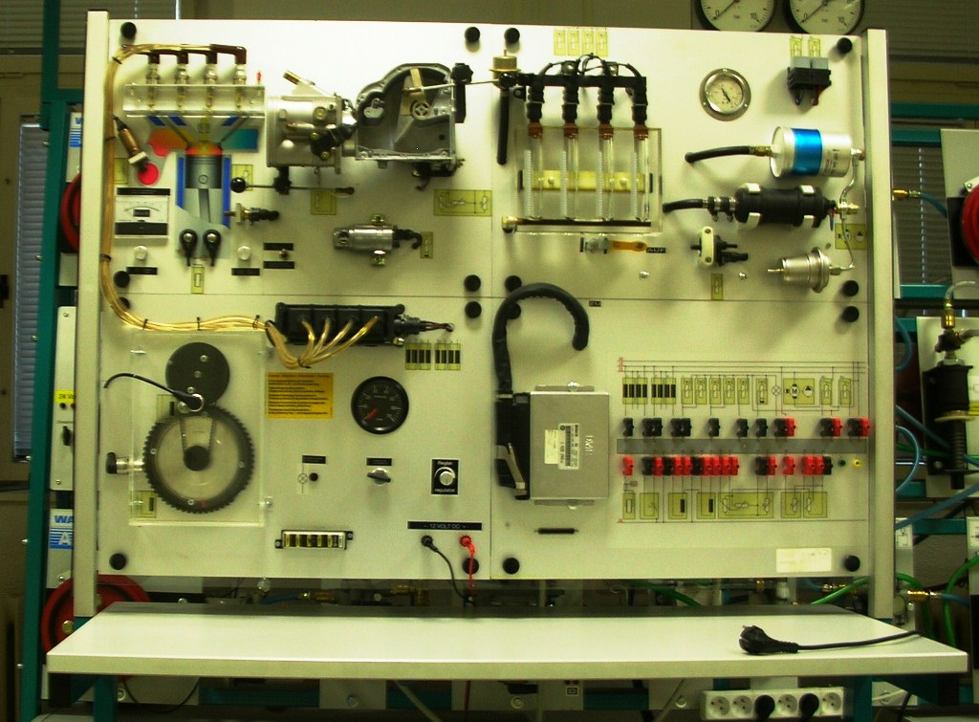
Měření spotřeby paliva
měřeno na palivovém systému zážehového motoru BMW 318 IS, Motronic M 1.7.2
CZ.1.07/1.5.00/34.0504

Slide 4
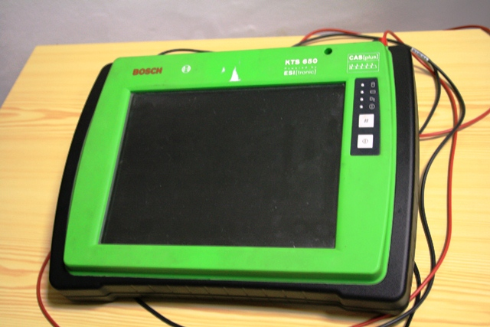
Použité přístroje – BOSCH KTS 650
CZ.1.07/1.5.00/34.0504

Slide 5
Popis režimu
Tento režim nastaví řídicí jednotka motoru ihned po nastartování motoru bez reakce řidiče na pedál akcelerace. Protože benzín se skládá z lehkých a těžkých uhlovodíků, které se odpařují až při vyšší teplotě, musí řídicí jednotka nastavit vyšší dodávku paliva.
CZ.1.07/1.5.00/34.0504

Slide 6
Nastavení komponent
Na panelu Motronic nastavíme vstupní hodnoty snímače teploty chladicí kapaliny motoru na hodnotu – 27°C a snímače otáček motoru 880 min⁻¹. Tím máme základní hodnoty nastavené.
CZ.1.07/1.5.00/34.0504

Slide 7
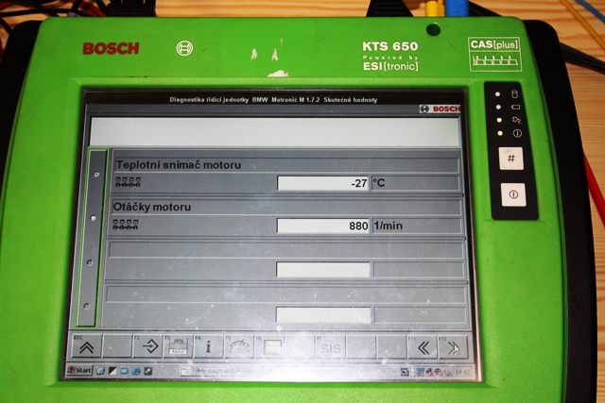
Nastavení hodnot snímačů
CZ.1.07/1.5.00/34.0504

Slide 8
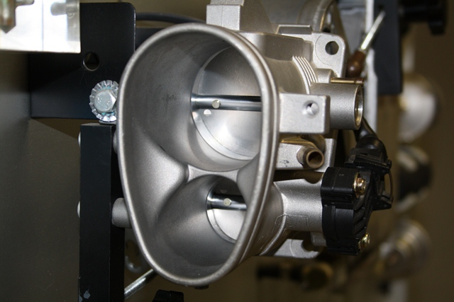
Otevření škrticí klapky na 0%
CZ.1.07/1.5.00/34.0504

Slide 9
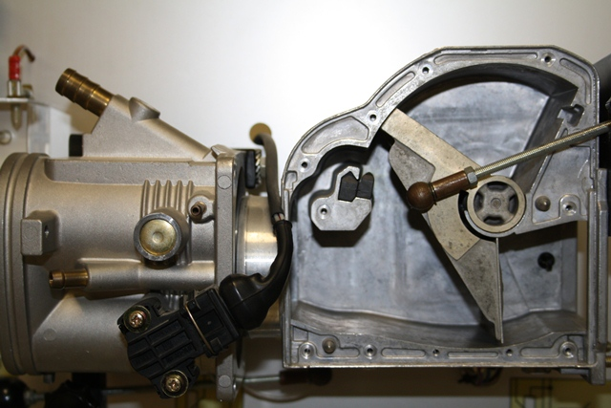
Otevření vzdouvací klapky s kompenzací
CZ.1.07/1.5.00/34.0504

Slide 10
Naměřené hodnoty
Řídicí jednotka vypočítala potřebnou dávku paliva pro udržení otáček motoru a co nejrychlejší zahřátí motoru na provozní teplotu. Průměrná spotřeba byla v průměru 6,1 ml/s na vstřikovací ventil. Motor má 4 vstřikovací ventily. Tomu odpovídá spotřeba při nulové rychlosti 5-6 l/hod.
CZ.1.07/1.5.00/34.0504

Slide 11
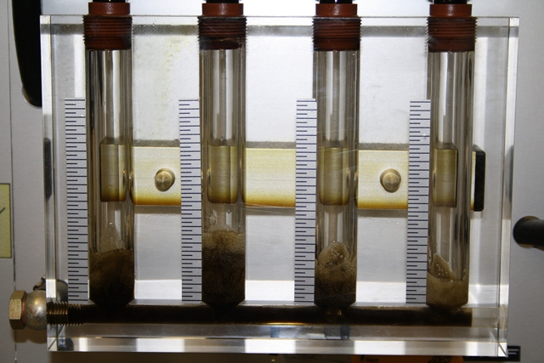
Vstřikované množství
CZ.1.07/1.5.00/34.0504

Slide 12
Děkuji za pozornost
Petr Hart, DiS.
CZ.1.07/1.5.00/34.0504

Slide 13

Zdroje
Všechny obrázky – vlastní tvorba autora
CZ.1.07/1.5.00/34.0504

